Slide 1
AutoDesk Circuit

Slide 2
오토데스크 계정을 만든다
서킷 기본 사용법 익히기
기본적인 회로 설계 방법 알아보기

Slide 3
‘서킷’ 을 사용할 브라우저
크롬을 기본 브라우저로 합니다 (IE 는 사용하지 마세요!)

Slide 4

팅커캐드 (Tinkercad) 접속
www.tinkercad.com

Slide 5
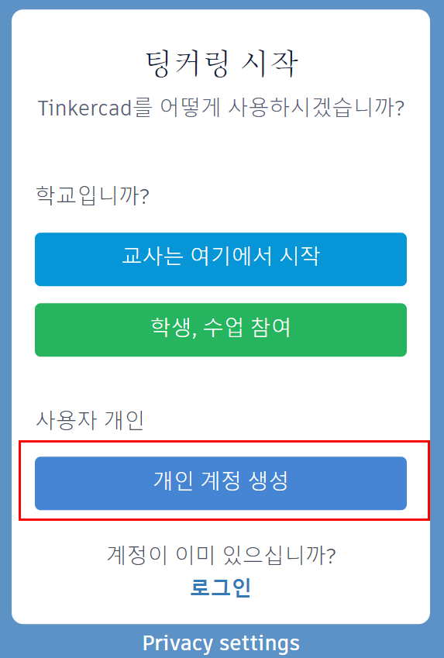
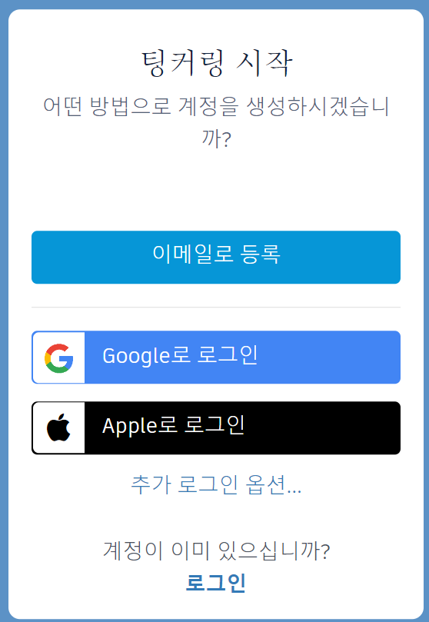
계정 생성

Slide 6
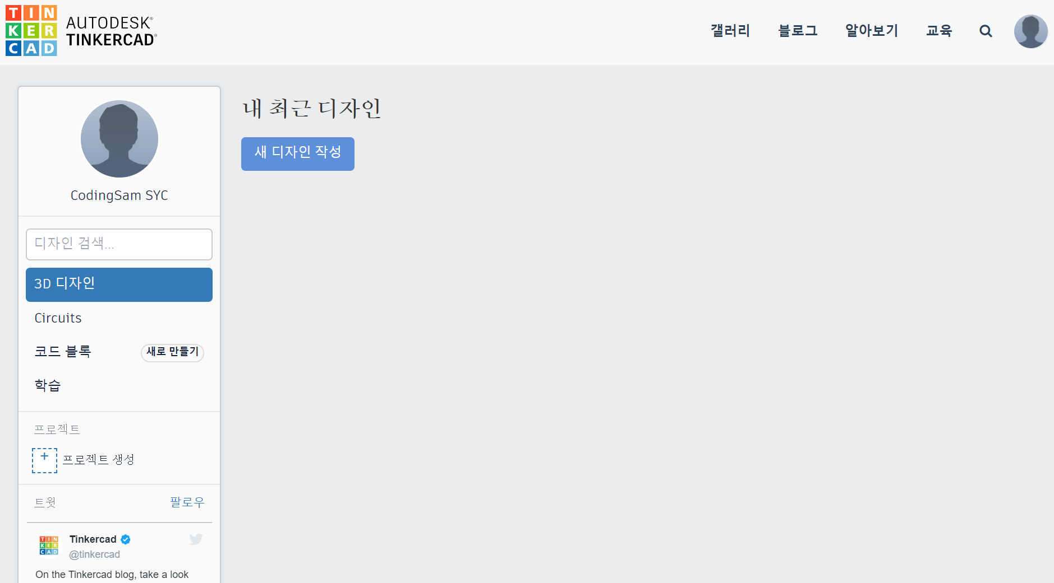
서킷 화면 둘러보기
메뉴
다양한 창작활동
우리는 ‘서킷’ 을 사용할것이다.
대시 보드
작업 결과물 보기

Slide 7
메뉴
3차원 객체(정육면체, 구, 원뿔) 등의 모델링 및 3D 프린터 출력
아두이노와 전자부품 사용해
가상으로 동작하는 전자회로 만들기
블록코딩으로 3차원 모델 만들기
팅커캐드가 제공하는 수업들.

Slide 8
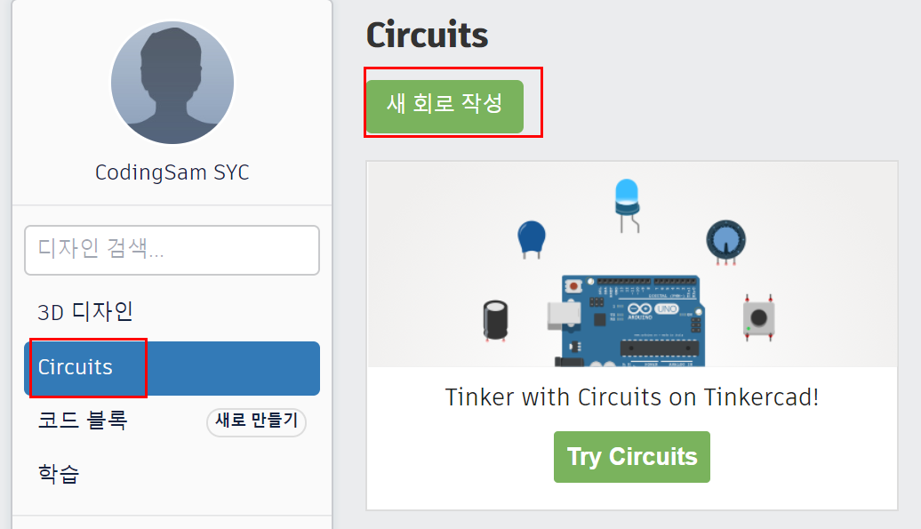
새 회로 작성

Slide 9
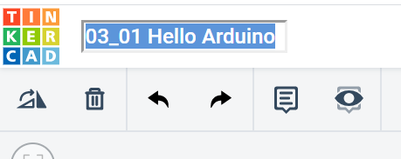
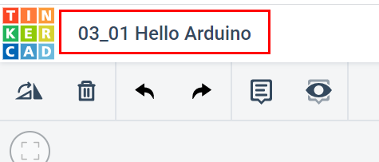
서킷 이름 작성

Slide 10
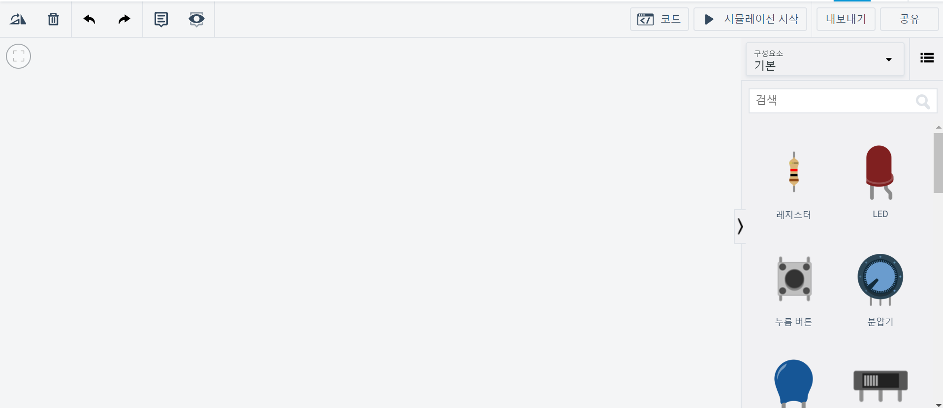
서킷 화면 구성

Slide 11
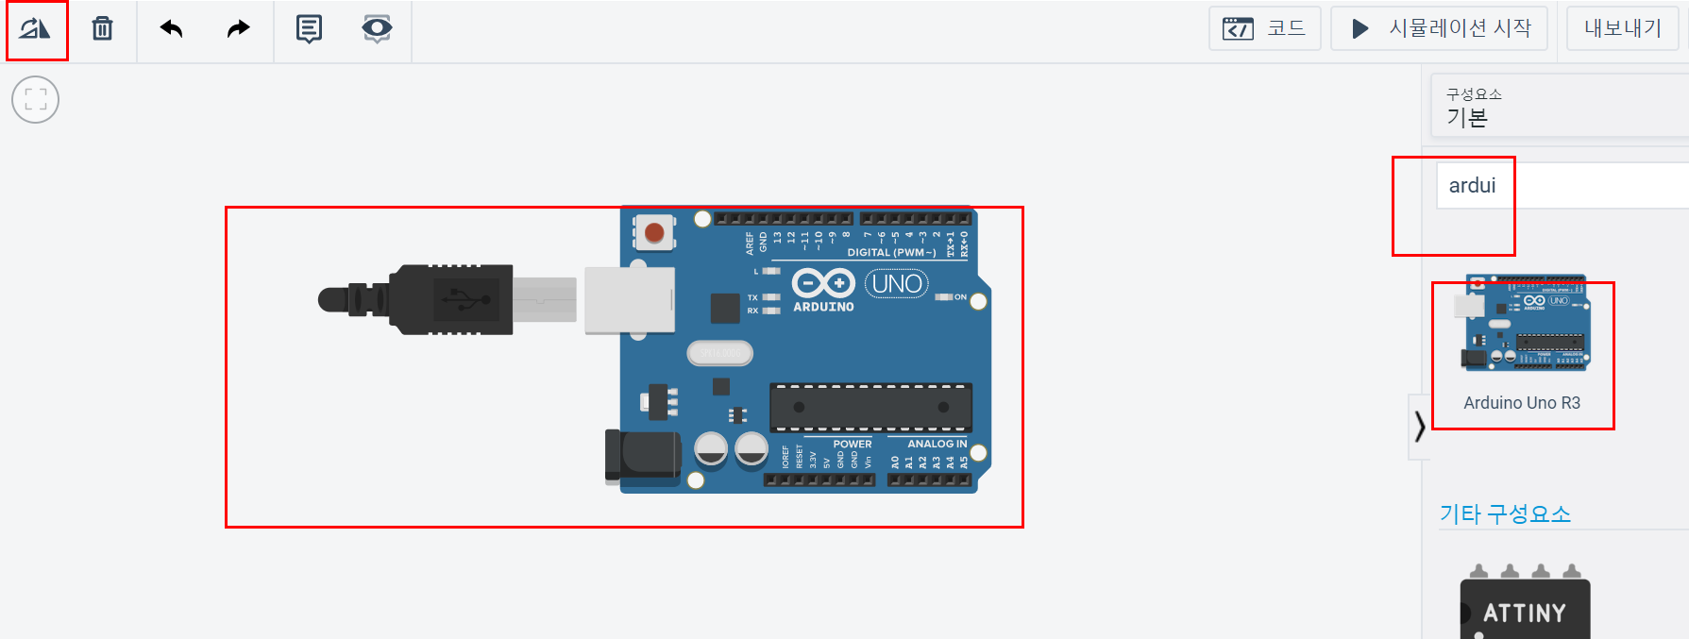
회전아이콘: 클릭 시계방향 , SHIFT 클릭 : 반시계방향
단축키 : R, SHIFT+R
삭제 : DEL

Slide 12
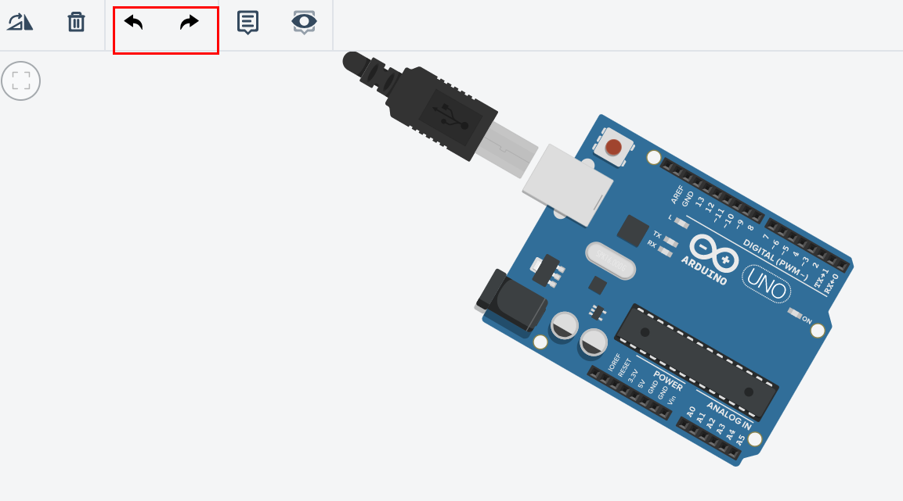
UNDO / REDO
CTRL + Z
CTRL + Y

Slide 13
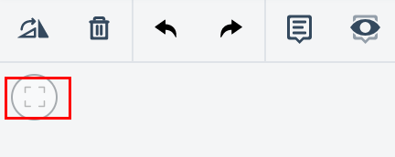
Zoom in/out
Panning
마우스 휠 사용
작업판 내 드래그
창에 맞게 줌

Slide 14
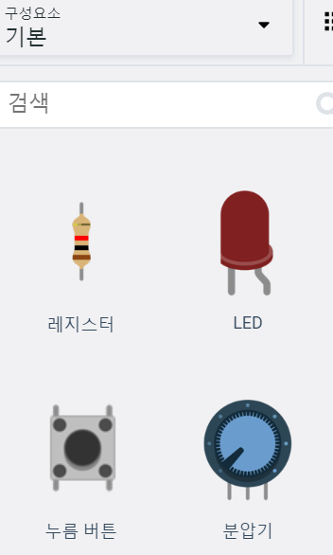
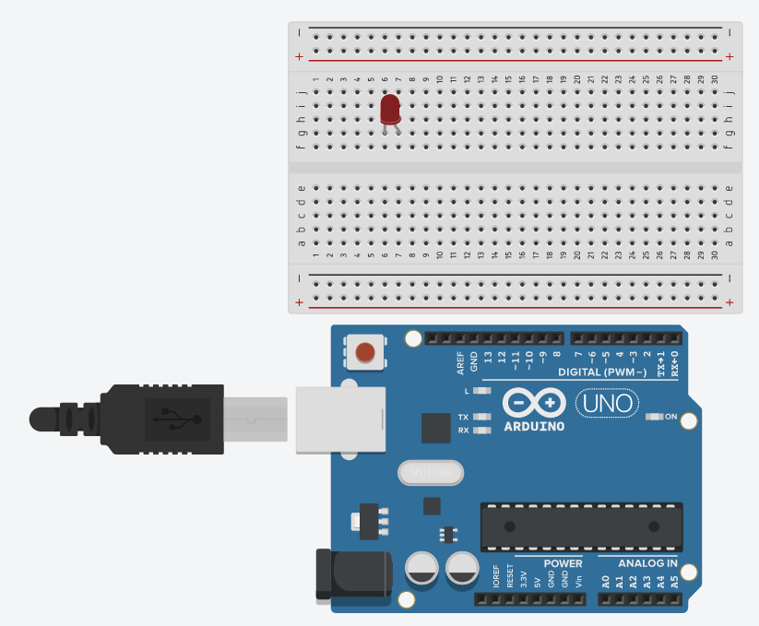
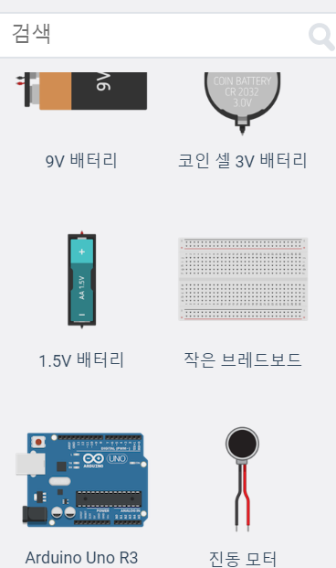
여러 요소 선택
아두이노 보드, 브레드 보드, LED 를 찾아 배치해보자

Slide 15
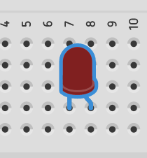
선택한 요소 움직여 보기
드래그
상하좌우 방향키
SHIFT + 상하좌우 방향키 (1/10 만큼 이동)
선택 취소 : CTRL + D
led 가 선택된 상태

Slide 16
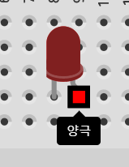
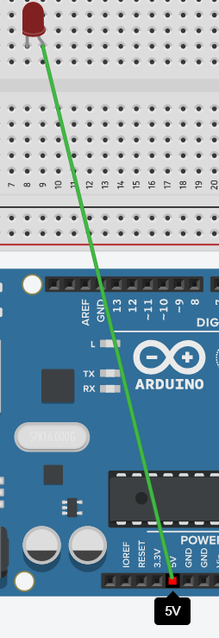
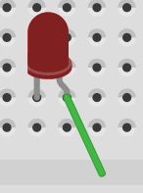
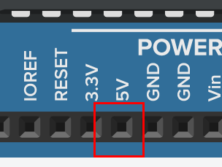
아두이노 보드에 전선 연결하기
LED 오른쪽 아래구멍 클릭
아두이노 보드의 5V 단자를 클릭

Slide 17
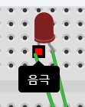
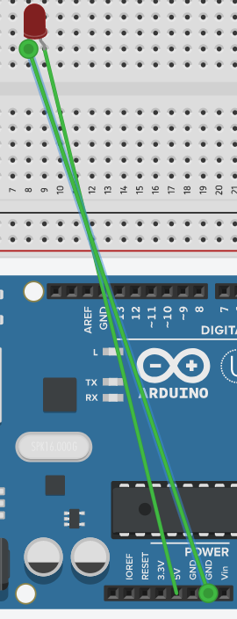
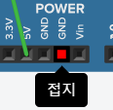
아두이노의 접지 (GND) 단자 → LED 왼쪽 단자 아래 구멍으로 연결해보자

Slide 18
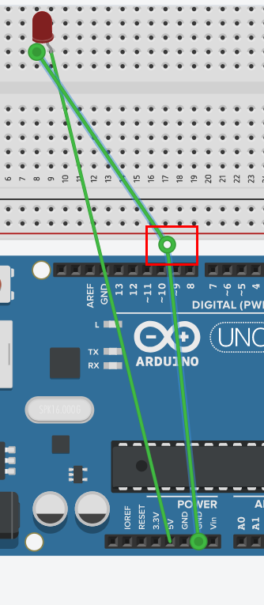
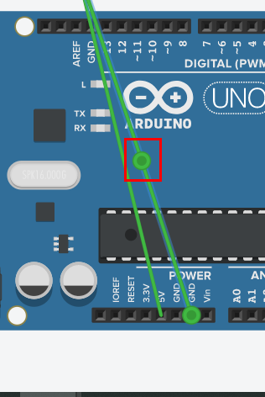
선 중간을 더블 클릭하면
드래그 하여 조정 가능한 핸들 (?) 등장
드래그 이동중 DEL 누르면 삭제 가능.
전선 연결 연습 해보자.

Slide 19
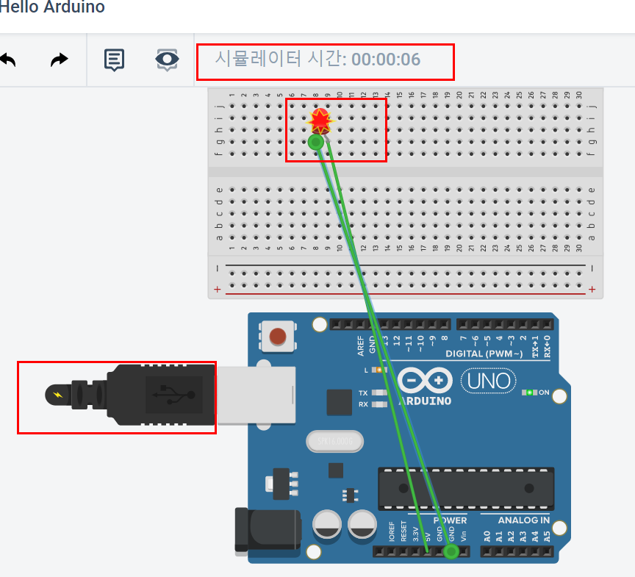
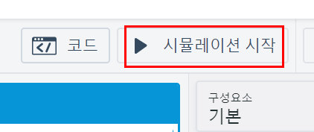
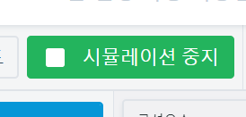
시뮬레이터 실행하기
시뮬레이션
시간
단축키 S
USB 연결
시뮬레이션

Slide 20
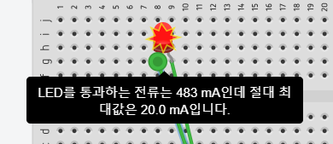
오류 상태, 오류 메세지
과 전류를 흘려 보냄..
실제 아두이노 킷 이었으면 LED 고장났슴….
이래서 아두이노 서킷을 사용합니다!

Slide 21
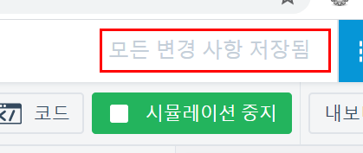
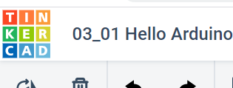
서킷 저장하기
기본적으로 자동저장..
그러나 중간에 인터넷이 끊긴다든지 하면 자동 저장 안됨.
수시로 F5 (새로고침) 혹은 아래 아이콘 클릭,
저장된 상태 확인

Slide 22
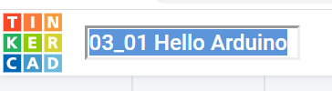
서킷 이름 변경
아이콘 클릭하여 메인 화면으로 이동

Slide 23
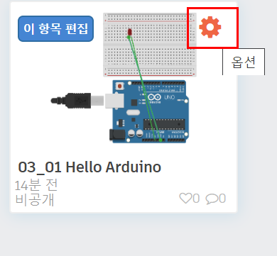
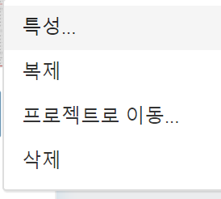
서킷 설정 메뉴
특성 : 서킷의 이름, 내용 태그 등을 입력하고 커뮤니티에 공개 여부를 결정합니다.
복제 : 서킷을 복제한 후 편집화면으로 이동
프로젝트 이동 : 서킷을 프로젝트로 이동, 여러서킷을 프로젝트로 묶어서 관리 할수 있다.
삭제 : 선택한 서킷 제거

Slide 24
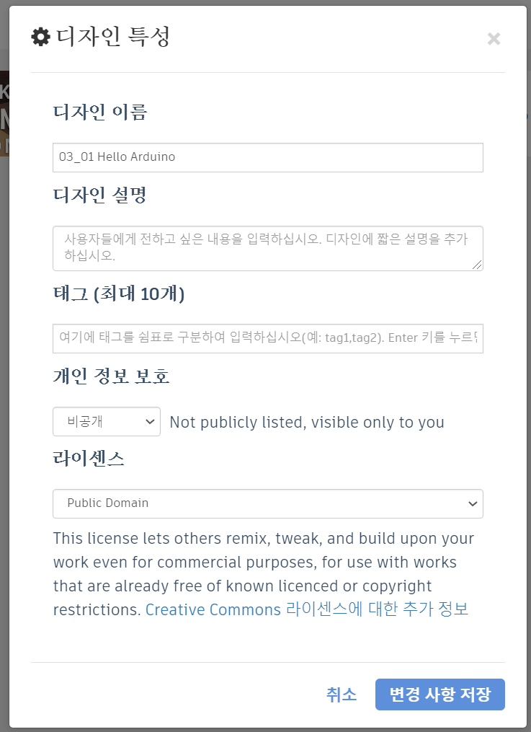
‘특성’ 메뉴

Slide 25
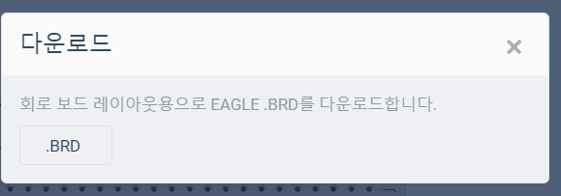
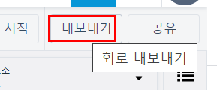

내가 만든 서킷 내보내기
다시 서킷으로 들어가서.
서킷에서 작성한 회로를
맞춤형 pcd 로 제작하기 위한 brd파일로 내려받기
brd 파일(회로도)는 다른 프로그램을 사용하여 실제 기판으로 제작 가능.
PCB : Printed Circuit Board , 인쇄 회로 기판,
여러부품을 고정하고 구리 배션으로 연결해 회로를 구성한 물리적인 판

Slide 26
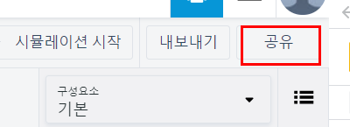
다른 사람과 공유
png 이미지 파일로 저장 가능.
서킷을 편집할수 있는 링크 생성 (다른 사람과 함께 작업 가능) (단 링크는 336시간 (약 2주) 간 유효)

Slide 27
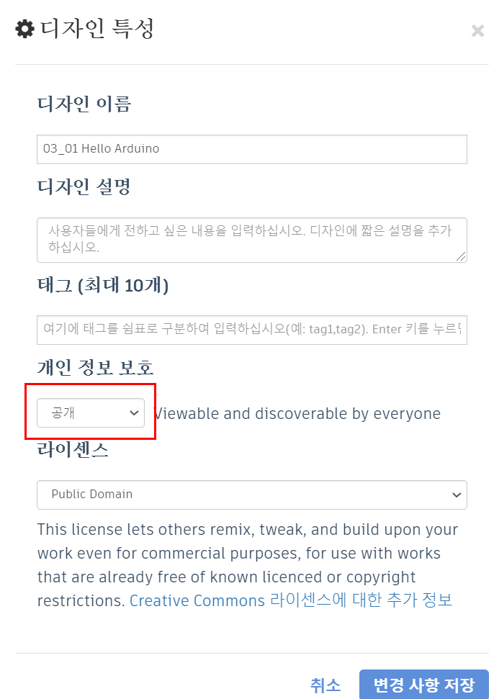
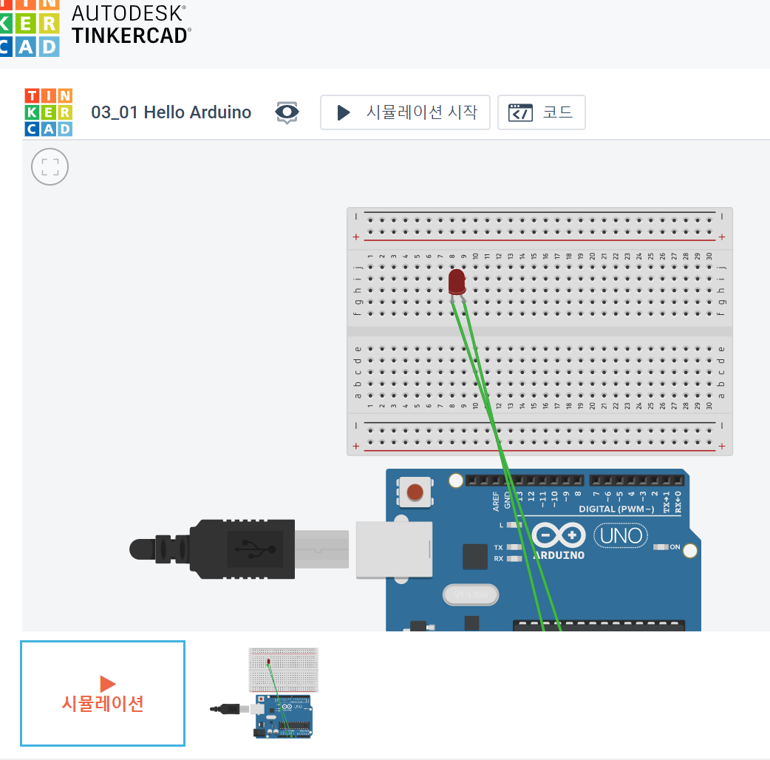
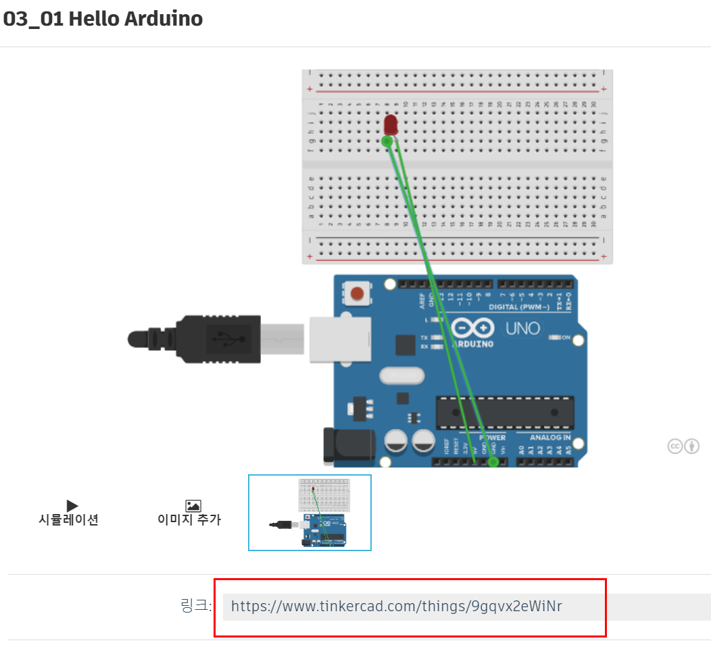
‘공개’하기
공개된 URL 로 서킷을 보고, 시뮬레이션 할수도 있슴.

